Slide 1
중앙대학교 20131772 김병우
FINAL
PRESENTATION
Software Programming (2)

Slide 2
CONTENTS
SOFTWARE PROGRAMMING
FINAL PRESENTAION
00
PURPOSE
IMPLEMENTAION
RESULT
PROBLEM MODELING
EVALUATION

Slide 3
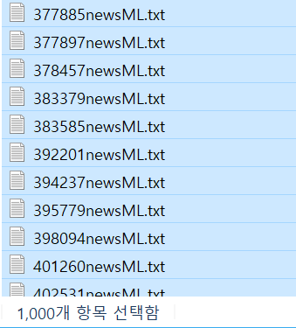
PURPOSE
SOFTWARE PROGRAMMING
FINAL PRESENTAION
01
폴더 내 텍스트 파일을 읽어온다.
키워드를 입력 받아 각각의 Rank System대로 파일 이름 출력

Slide 4
PROBLEM MODELING
SOFTWARE PROGRAMMING
FINAL PRESENTAION
02
TXT file search
File open
Search keyword
Exactly
Quick Sort
Recently
Name
Print

Slide 5
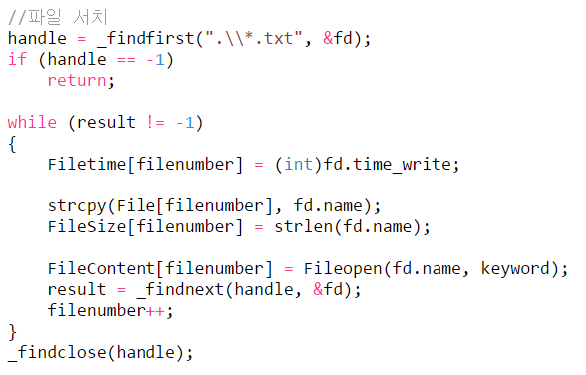
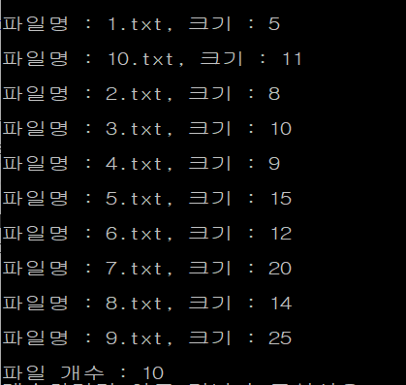
IMPLEMENTATION – File search
SOFTWARE PROGRAMMING
FINAL PRESENTAION
03
파일을 찾을 때 마다 Fileopen 함수 실행.
FileContent에 정확도 정보 저장

Slide 6
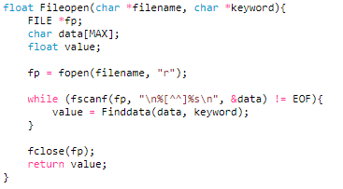
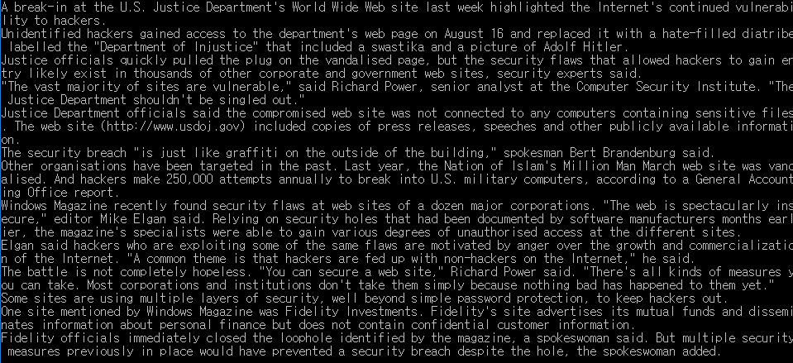
IMPLEMENTATION-Fileopen
SOFTWARE PROGRAMMING
FINAL PRESENTAION
03
fscanf를 이용하여 EOF까지 data에 텍스트 저장.
%[^^] : ^이 나오기 전까지 파일에서 내용을 읽어온다.

Slide 7
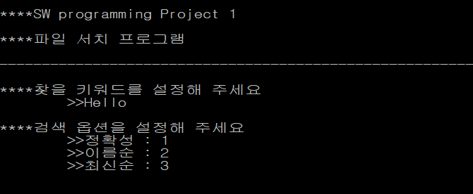


IMPLEMENTATION-Sort Option
SOFTWARE PROGRAMMING
FINAL PRESENTAION
03
정확성 순
이름순
최신순
각각 적어도 1개 이상의 검색어를 포함할 경우만 출력

Slide 8
IMPLEMENTATION-Exactly
SOFTWARE PROGRAMMING
FINAL PRESENTAION
03
정확성 순
Example
1.txt :FileContenHelloHellot에 2저장
2.txt : HelloabcHe
1+ 0.9 * 7/10 = 1.63 -> FileContent에 1.63저장
3.txt : aHelHelloo
1+ 0.9 * 9/10 = 1.81 -> FileContent에 1.81저장
>>1 -> 3 -> 2순으로 출력
1) 정확히 포함하고 있는 키워드의 수 저장.
2) 키워드의 수가 같으면 키워드의 낱말을 얼마나 포함하고 있는지 일치도 비교.
(키워드의 수) + 0.9 * (키워드와 일치하는 단어 수)/(단어 수)

Slide 9
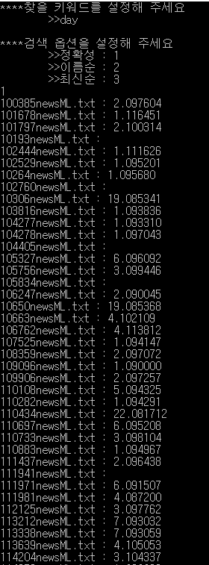
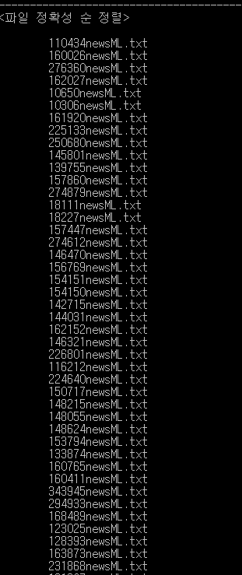
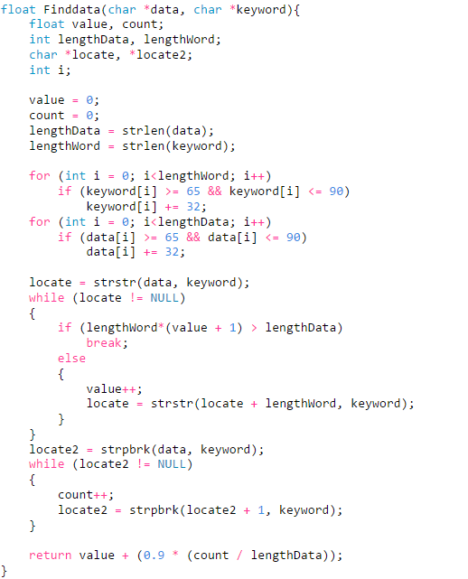
IMPLEMENTATION
SOFTWARE PROGRAMMING
FINAL PRESENTAION
03

Slide 10
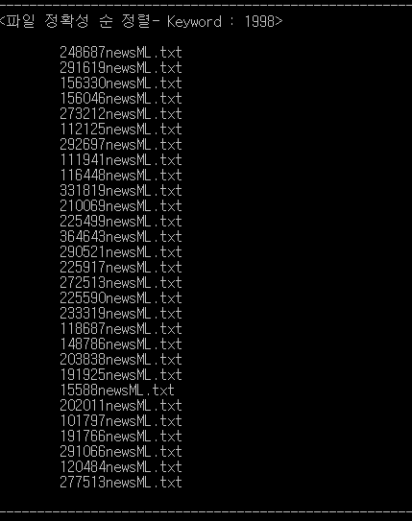
IMPLEMENTATION
SOFTWARE PROGRAMMING
FINAL PRESENTAION
03
248687newsML.txt
:정확히 포함한 단어 수 3개
-291619newsML.txt, 116448newsML.txt
:정확히 포함한 단어 수 2개
291619newsML.txt : 다른 년도 내용 10개
116448newsML.txt : 다른 년도 내용 0개

Slide 11
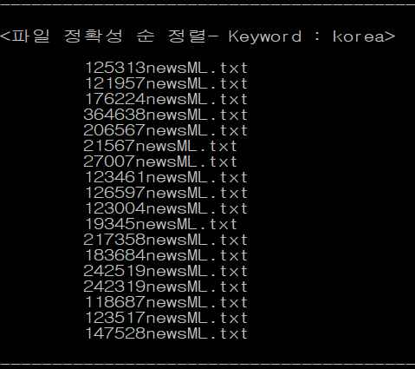
IMPLEMENTATION
SOFTWARE PROGRAMMING
FINAL PRESENTAION
03
결과 : 18개

Slide 12
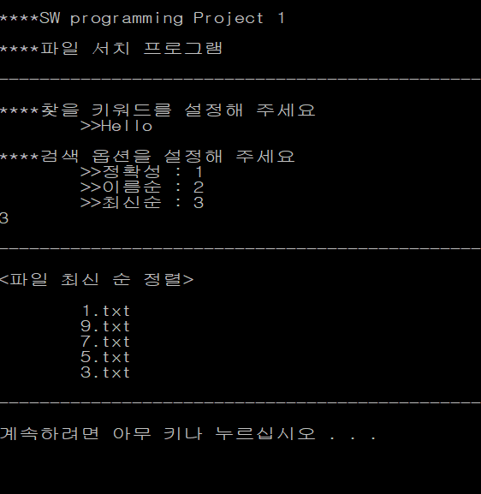
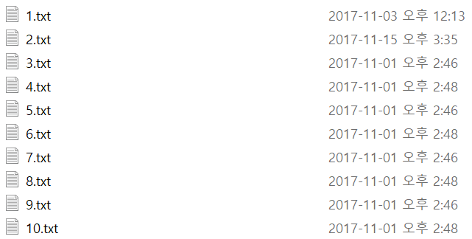
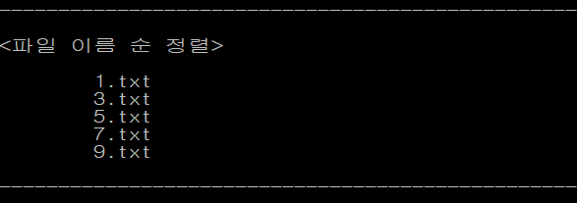
IMPLEMENTATION-Recently
SOFTWARE PROGRAMMING
FINAL PRESENTAION
03
2. 이름순, 최신순
<io.h> 안의 *.time_write함수 사용
-홀수 번만 Hello 포함
-Keyword를 포함한 파일만 출력

Slide 13
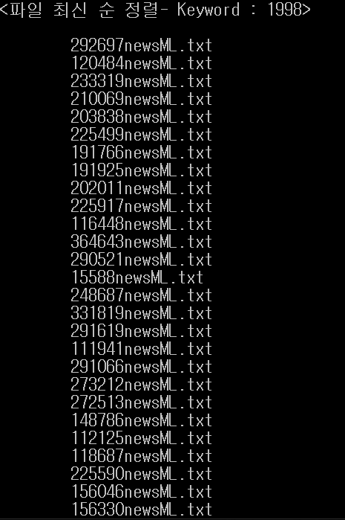
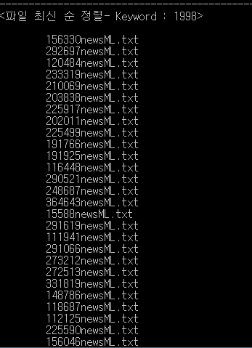
IMPLEMENTATION
SOFTWARE PROGRAMMING
FINAL PRESENTAION
03
적어도 1개의 1998이 있는 txt파일만 출력.
156330newML.txt를 수정.

Slide 14
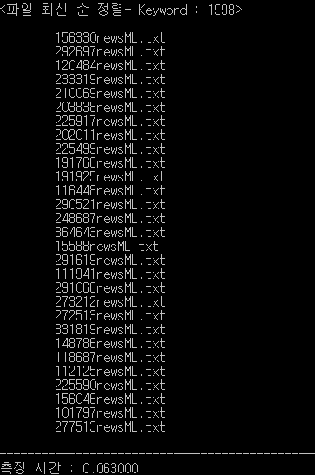
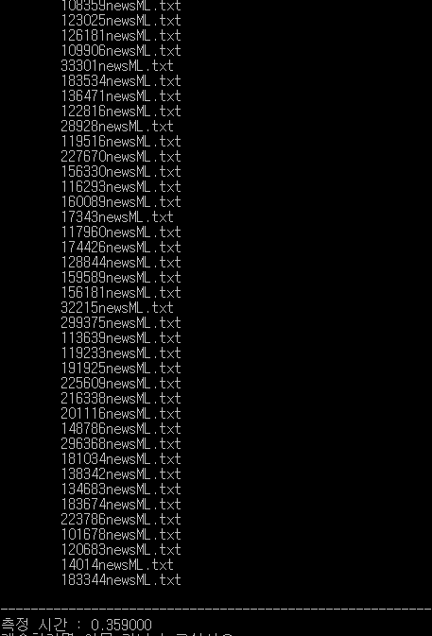
Evaluation
SOFTWARE PROGRAMMING
FINAL PRESENTAION
04

Slide 15
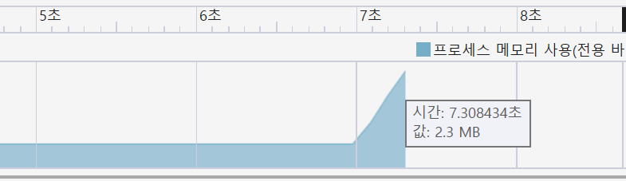
Evaluation
SOFTWARE PROGRAMMING
FINAL PRESENTAION
04
-3개의 옵션을 제공함에도 2.3MB로 적은 메모리 소모

